Slide 1


QG STUDIO
答辩汇报模板
汇报人：丘俊凯
汇报时间：2024年4月28日

Slide 2
1
项目介绍
2
项目亮点
答辩目录
3
项目难点
Directory
4
心得体会
5
致谢

Slide 3
1
项目介绍

Slide 4
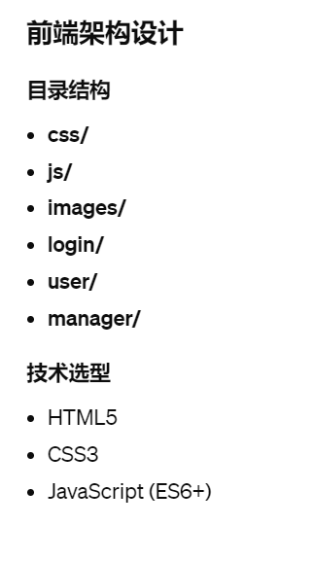
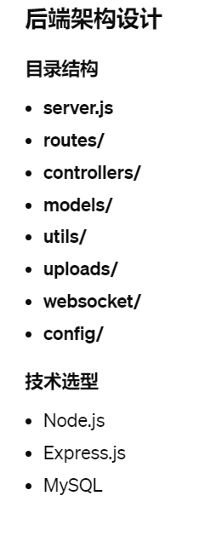
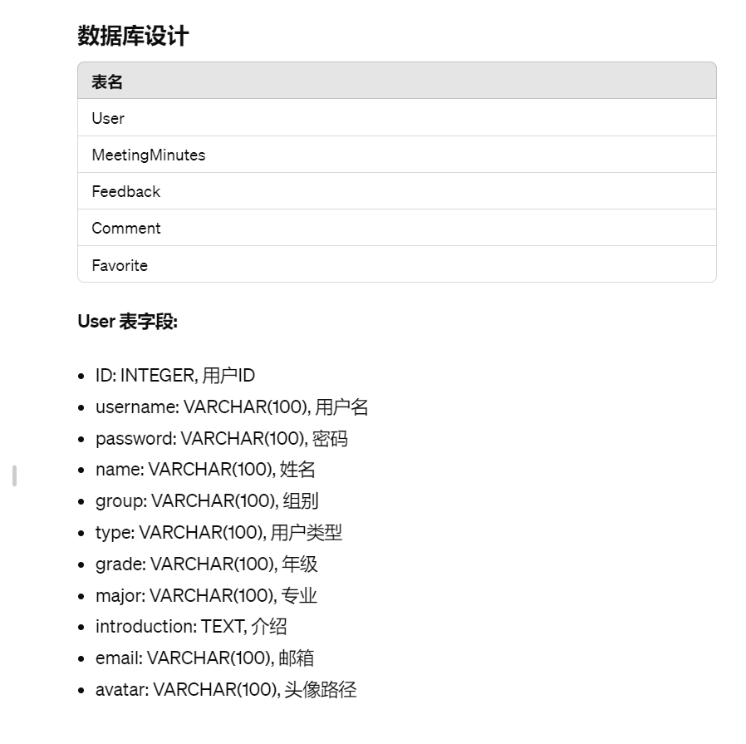
QG会议系统（Adam system）介绍
项目介绍
项目亮点
项目难点
心得体会
致谢

Slide 5
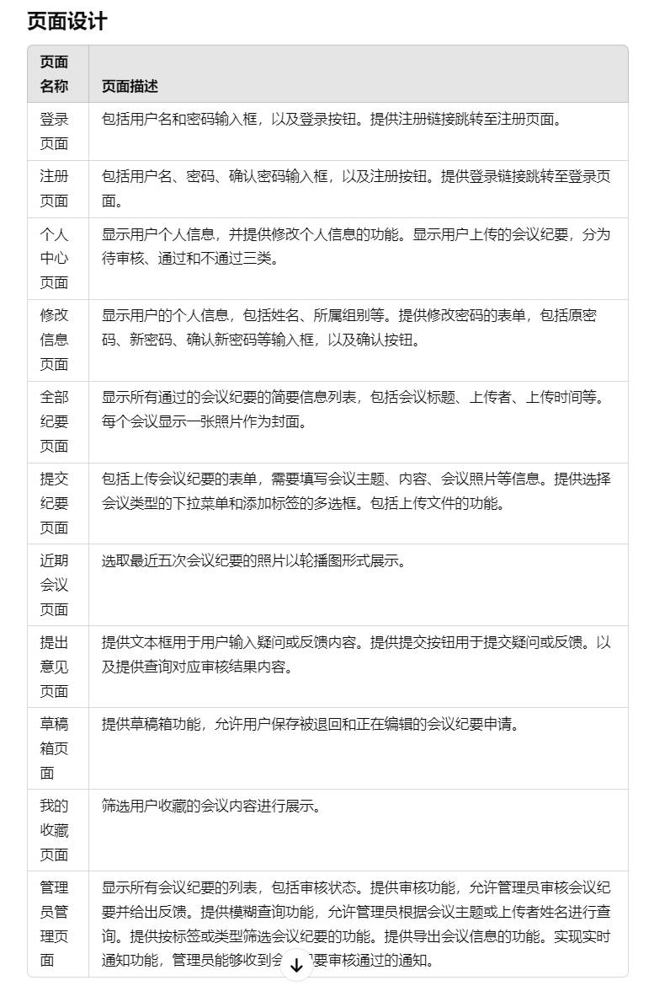
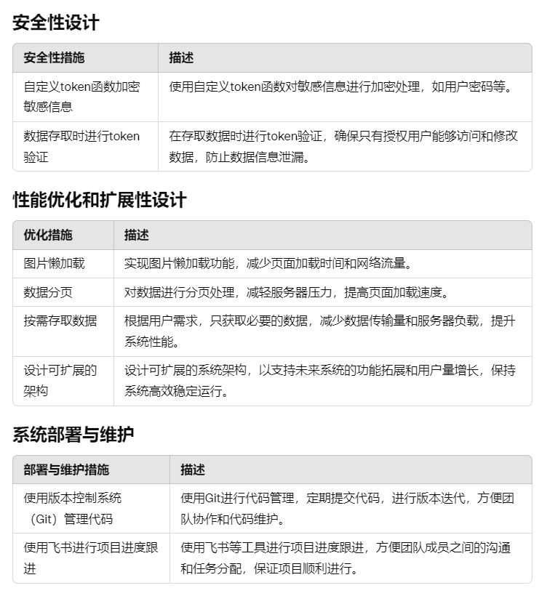
QG会议系统（Adam system）介绍
项目介绍
项目亮点
项目难点
心得体会
致谢

Slide 6
2
项目亮点

Slide 7
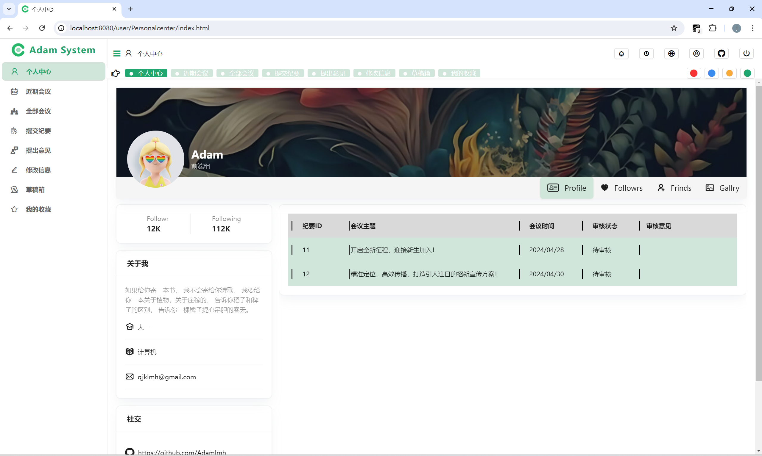
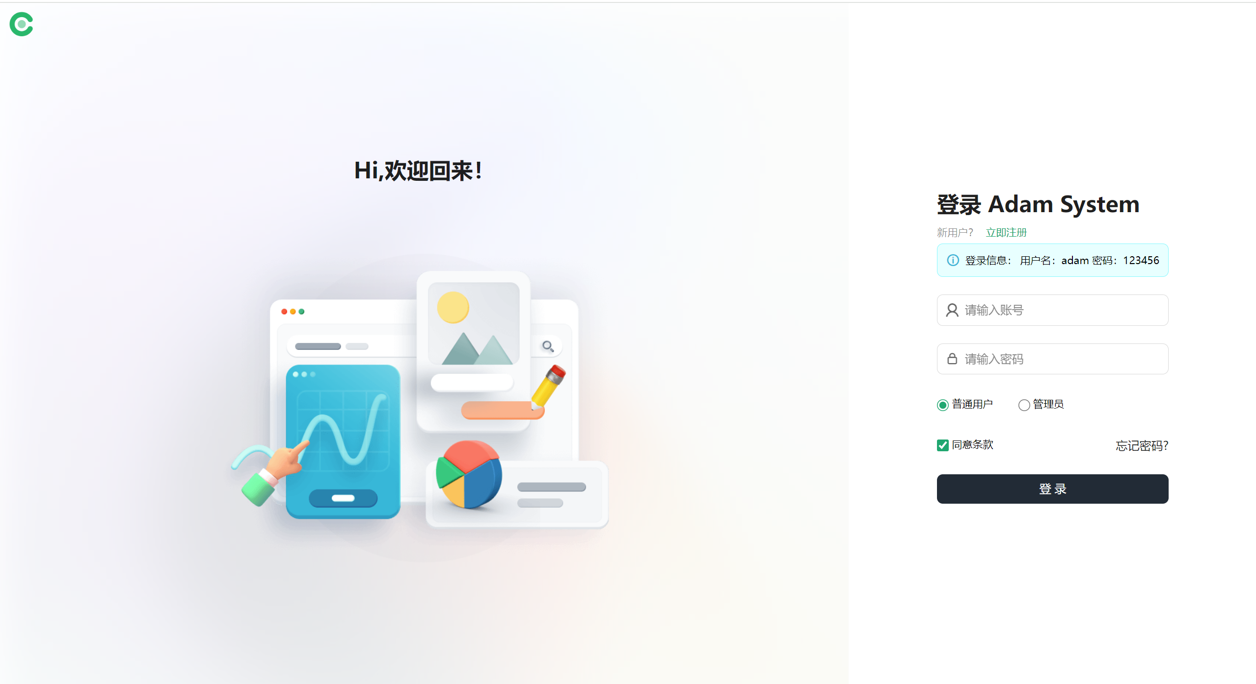
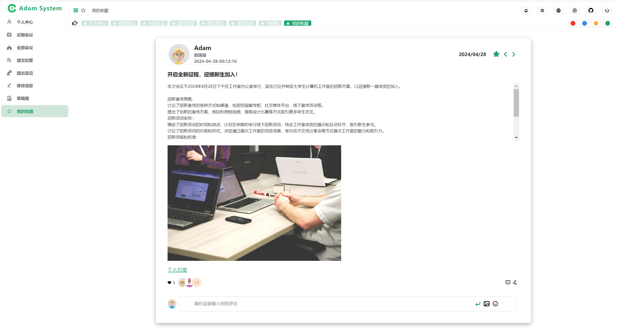
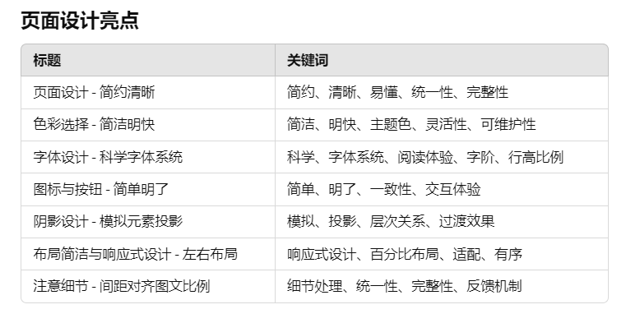
QG会议系统（Adam system）亮点
项目介绍
项目亮点
项目难点
心得体会
致谢

Slide 8
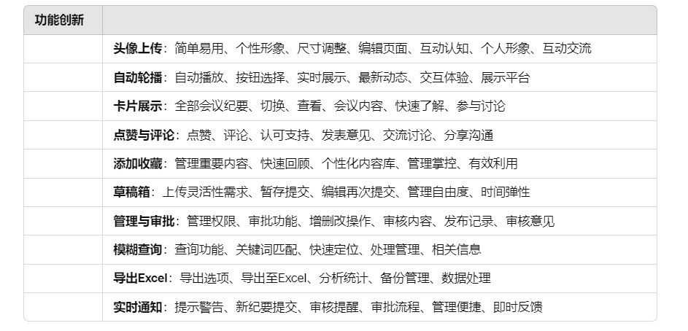
QG会议系统（Adam system）亮点
项目介绍
项目亮点
项目难点
心得体会
致谢

Slide 9
3
项目难点

Slide 10
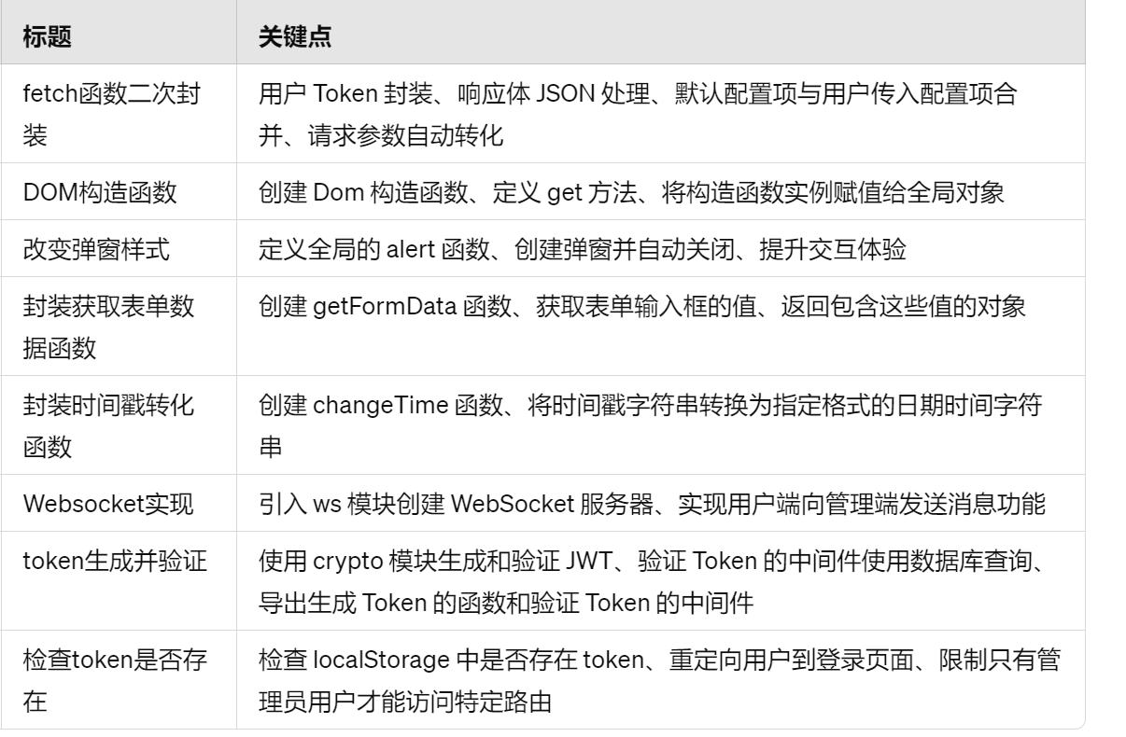
QG会议系统（Adam system）难点
技术实现&安全性保障
项目介绍
项目亮点
项目难点
心得体会
致谢

Slide 11
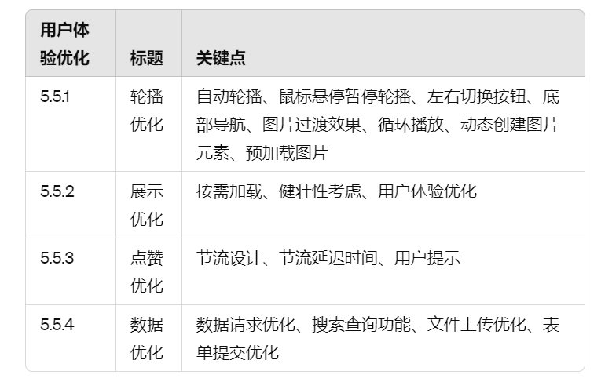
QG会议系统（Adam system）难点
项目介绍
项目亮点
项目难点
心得体会
致谢

Slide 12
4
心得体会

Slide 13
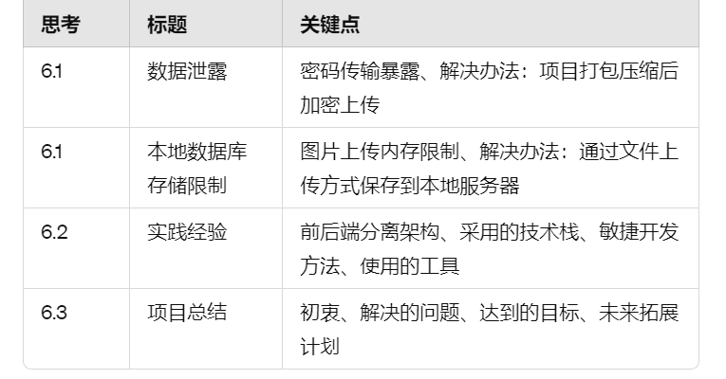
QG会议系统（Adam system）心得体会
项目介绍
项目亮点
项目难点
心得体会
致谢

Slide 14
5
致谢

Slide 15


感谢聆听
Thanks for listening

